Slide 1
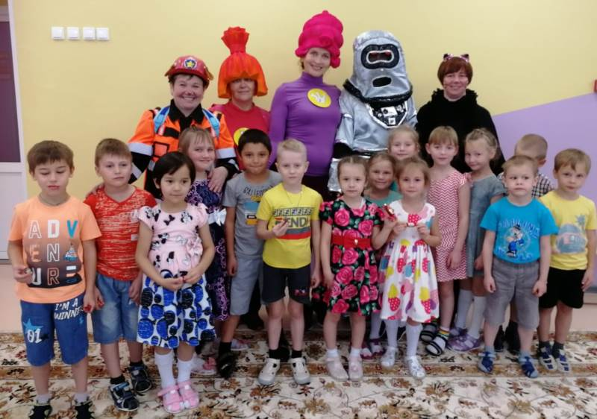
Муниципальное автономное дошкольное образовательное учреждение
Детский сад № 3 «Светлячок»
Развлечение для подготовительной группы
«Фиксики помогают детскому саду»
музыкальный руководитель
Борисова Татьяна Анатольевна

Slide 2
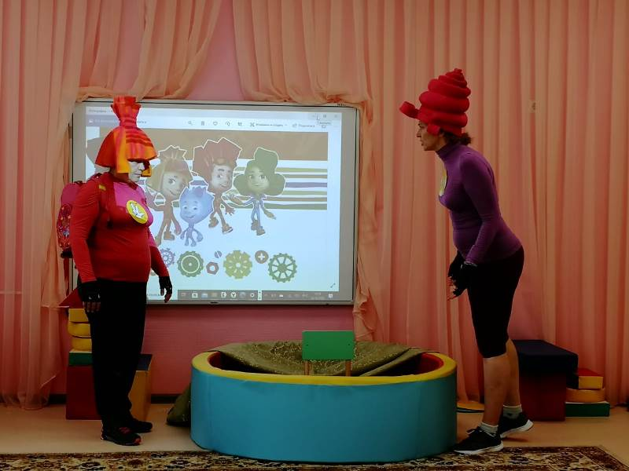
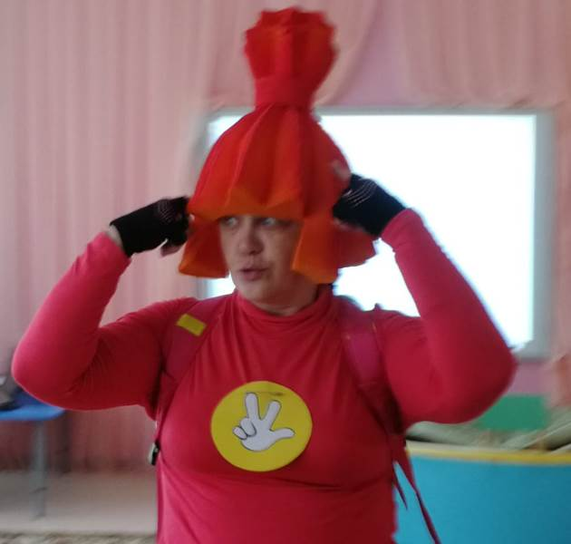
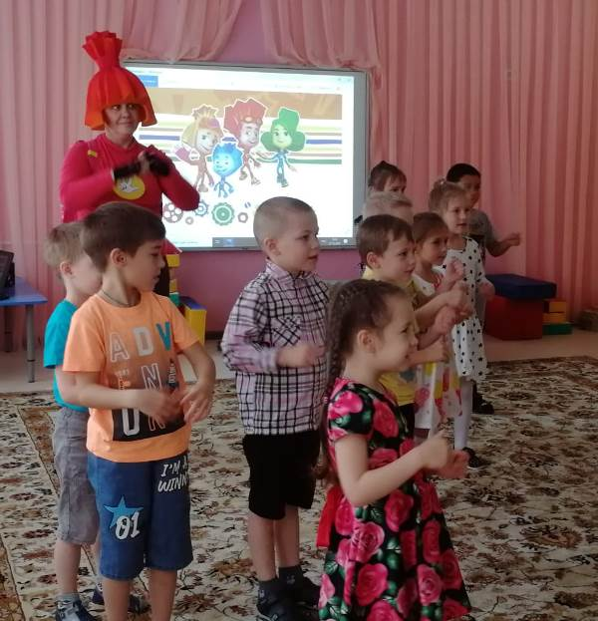
Случилась беда! Прибор потерялся! Кто же поможет во всем разобраться?
Фиксики свой помогатор берут, И за сигналом спешат в дальний путь!

Slide 3
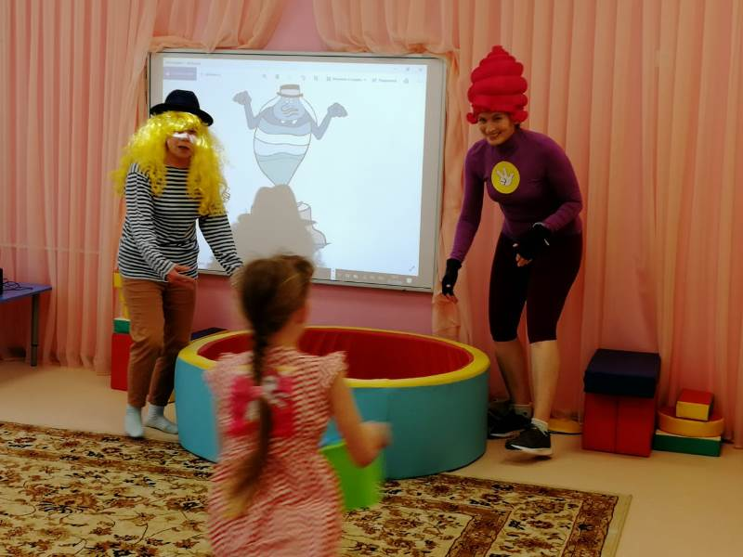
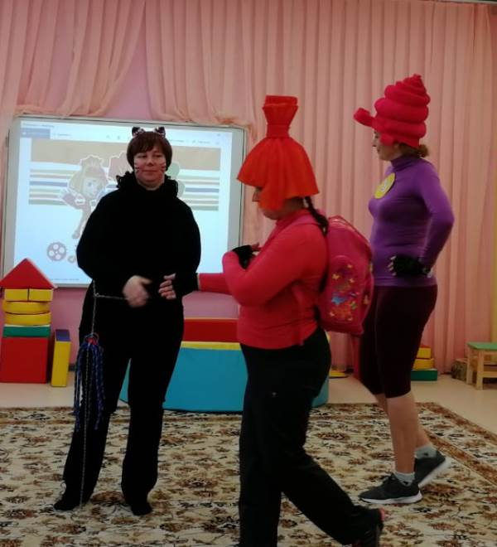
Болото Водяному
с детьми осушили, И первые наши детали добыли.
С учёным Котом
в викторину сыграли, Забрали детали,
вперёд побежали.

Slide 4
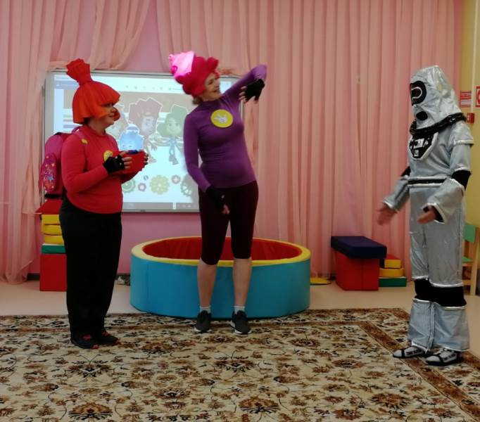
А робот железный (зовут Бронислав)
Нам пару деталей отдал про запас.

Slide 5
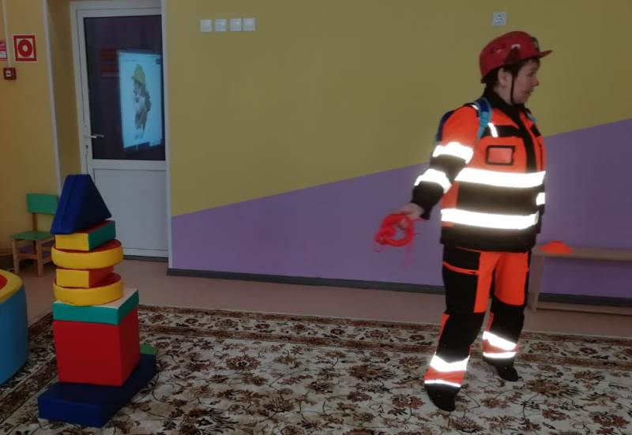
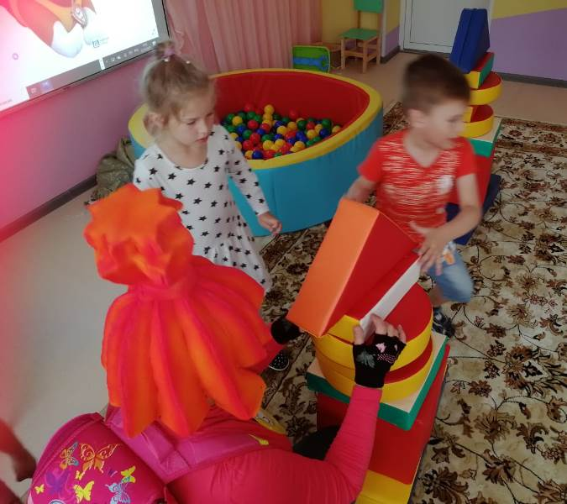
Строитель Крепыш по дороге попался.
Никак его замок не получался!
С ребятами вместе ему помогли, Деталей ещё для прибора нашли.

Slide 6
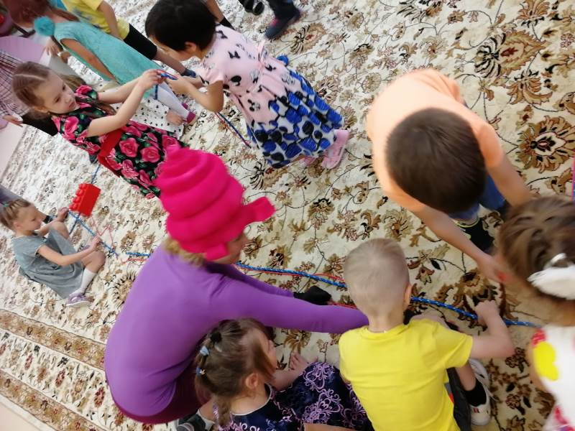
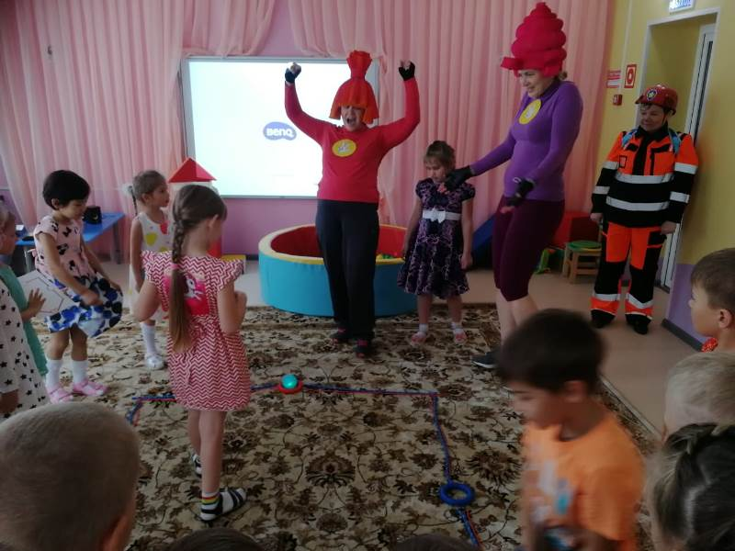
Детали на месте!
Но не расслабляйся, По схеме прибор
собрать постарайся!
УРА! Мы «энерджи-сейвер» собрали
Не зря мы старались:
пели, играли.
Теперь кризис садику
вовсе не страшен, Электричество экономим прибором мы нашим!

Slide 7
Для всех ребят очень старались-
придумывали праздник и исполняли роли:
Мася –Ознобихина Наталья Владимировна
Симка –Шехирева Любовь Витальевна
Водяной – Василискина Надежда Ивановна
Кот учёный –Борисова Татьяна Анатольевна
Робот-Кузьмина Дарья Евгеньевна
Крепыш –Годшалк Зоя Фёдоровна

